Slide 1
TÜBİTAK ve Diğer Yurtdışı Burslar
Dr. Cihan Demirel

Slide 2
TÜBİTAK
Bilim İnsanı Destekleme Daire Başkanlığı (BİDEB)

Slide 3
Öncelikli Alanlar - BTYK Kararı
Su
Gıda
Makine İmalat
Savunma
Enerji
Otomotiv
Yenilenebilir Enerji Kaynakları; Nükleer Enerji; Hidrojen ve Yakıt Pilleri, Fosil Yakıtlar vb.
Arıtma Teknolojileri, İklim Değişikliği, Sürdürülebilir Yeraltı Depolama, Su Bilgi Sistemleri vb.
Biyoteknoloji, Gıda Hijyeni ve Sanitasyonu, Tarım Ekonomisi, Tarım Makineleri vb.
Savunma Bilişimi, C4ISR ve Modsim Teknolojileri, Enerji ve İtki Teknolojileri, Tahrip Sistemleri vb.
Robotik ve Mekatronik, Biyocihazlar, Medikal Makine ve, Alet ve Cihazlar, İmalat Teknolojileri vb.
Hibrit ve Elektrikli Araç Teknolojileri, Batarya Teknolojileri, Alternatif Yakıtlar, Hafifleştirme Teknolojileri vb.

Slide 4
Öncelikli Alanlar - BTYK Kararı
Bilgi ve İletişim T.
Sağlık
Uzay
Uydu Tasarımı, Uzay Güvenliği, Yapay Görü, Konuşma Tanıma, Örüntü Tanıma vb.
Bilgi Güvenliği, E-Öğrenme Teknolojileri, Entegre Devreler, Yapay Zeka, Veri Altyapıları
İlaç
Aşı
Tıbbi Tanı Kitleri
Biyomalzeme
Biyomedikal Ekipmanlar (Tıbbi Cihaz)

Slide 6
TÜBİTAK-BİDEB
Bilim İnsanı Destekleme Daire Başkanlığı (BİDEB)
Etkinlik Destekleri ve Eğitim Bursları Müdürlüğü
Araştırma Burs ve Destekleri Müdürlüğü
Yarışma Programları Müdürlüğü
Mali Denetleme ve Sözleşmeler Müdürlüğü
Eğitim, Tanıtım ve Program Değerlendirme Müdürlüğü
9 (+3) Program
8 (+1) Program
7 (+1) Program

Slide 7
TÜBİTAK-BİDEB

Slide 12
Doktora Sonrası Araştırma Destekleri
Yurt İçi
2218 Yurt İçi Doktora Sonrası Araştırma Burs Programı
Yurt Dışı
2219 Yurt Dışı Doktora Sonrası Araştırma Burs Programı

Slide 13
2019

Slide 14
2019
2020 Yılı
İlk Dönem 30 Nisan 2020 de bitti
İkinci Dönem ?????

Slide 16
2019

Slide 20
AVRUPA BİRLİĞİ BURSLARI

Slide 21
AB HORIZON 2020 MARIE CURIE BURSLARI
www.h2020.org.tr
http://www.ufuk2020.com/cagrilar/

Slide 22
MARİE CURIE
Kriterler;
Avrupa odaklı
Yenilikçi
AB’ye fayda sağlayan
Çok ortaklı
……..
www.h2020.org.tr

Slide 23
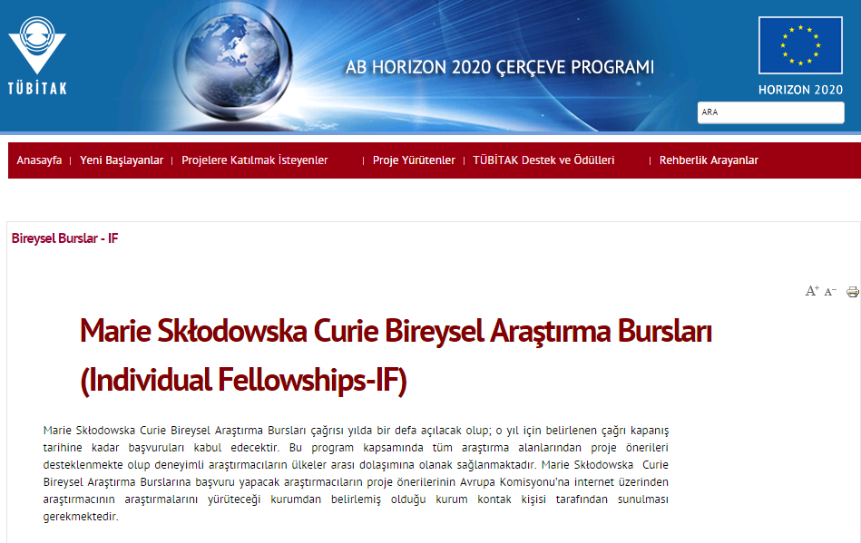
AB HORIZON 2020 MARIE CURIE BURSLARI
www.h2020.org.tr

Slide 24
AB HORIZON 2020 MARIE CURIE BURSLARI
Deneyimli araştırmacılar
Programa başvuru çağrı ile yapılmaktadır. (mart-eylül)
En az 12 en çok 24 ay
Avrupadan Türkiye’ ye
Türkiye’ den Avrupaya
www.h2020.org.tr

Slide 25
TÜBİTAK
2214-YURTDIŞI DOKTORA SIRASI BURS PROGRAMI

Slide 26
TÜBİTAK
1500 Euro veya 1800 dolar

Slide 27
FULBRIGHT
LİSANS (ÖĞRENCİ İKEN)
LİSANSÜSTÜ (İHTİSAS)
DOKTORA SONRASI (UZMANLIK)
www.fulbright.org.tr

Slide 28
DOKTORA SIRASI-SONRASI ARAŞTIRMA BURSU
www.fulbright.org.tr
1+1 YIL
50.000 USD + yol masrafları
J1 vize
Şu anda tüm burslar kapalı
www.fulbright.org.tr

Slide 29
DOKTORA SIRASI-SONRASI ARAŞTIRMA BURSU
www.fulbright.org.tr
1+1 YIL
50.000 USD + yol masrafları
IELTS:6 veya TOEFL: 75
www.fulbright.org.tr

Slide 30
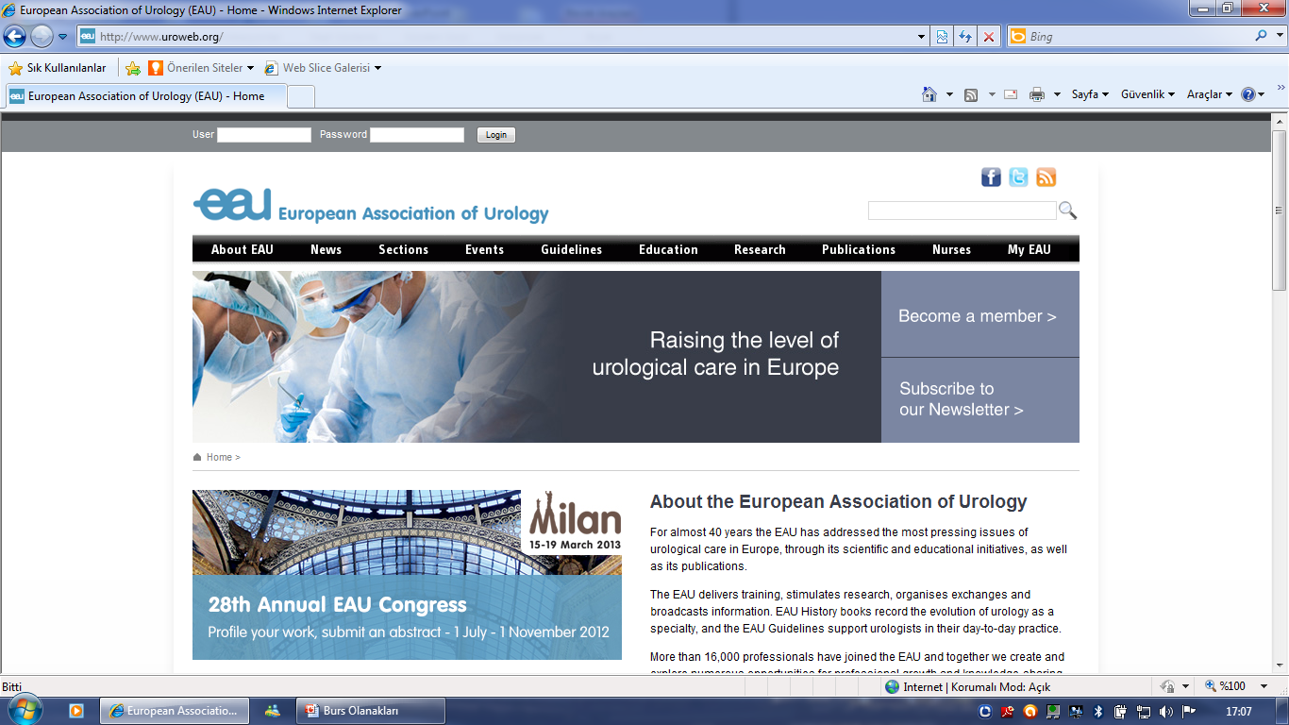
ULUSAL VE ULUSLARARASI DERNEK BURSLARI
www.uroweb.org
www.uroturk.org.tr

Slide 31
SUNU PLANI
Mevcut burs programları
Örneklerle başvuru aşamaları

Slide 32
BAŞVURU ÖNCESİ HAZIRLIK
İrtibat kurulması
Proje oluşturulması
Burs başvurusu
Vize işlemleri
Yolculuk
ORTALAMA 6 AY-1 YIL

Slide 33
PROJE YAZILMA AŞAMASI
Gidilecek olan merkezin imkanlarının sorgulanması
Literatür taraması
Projenin hazırlanması
Kabul mektubu

Slide 34
PROJENİN YAZILMASI
Gerçekçi bir proje
Tavsiye mektubu
Motivasyon mektubu
Yeterli bir finans bildirimi
Proje-zaman bildirimi

Slide 35
KABUL MEKTUBU

Slide 36
MOTİVASYON MEKTUBU
Hevesli olduğunuzu yazın
Yeteneklerinizi ön plana çıkarın (daha önce yapılan yayınlar vs)
Akademisyenlik hedefini vurgulayın
Kendinizden emin cümleler kullanın

Slide 37
REFERANS MEKTUBU
ABD Başkanı/Klinik şefi tarafından yazılmalı (1 adet)
Uluslararası tanınan bir hoca (1 adet)
Burs için yeterli olduğunuz vurgulanmalı!

Slide 38
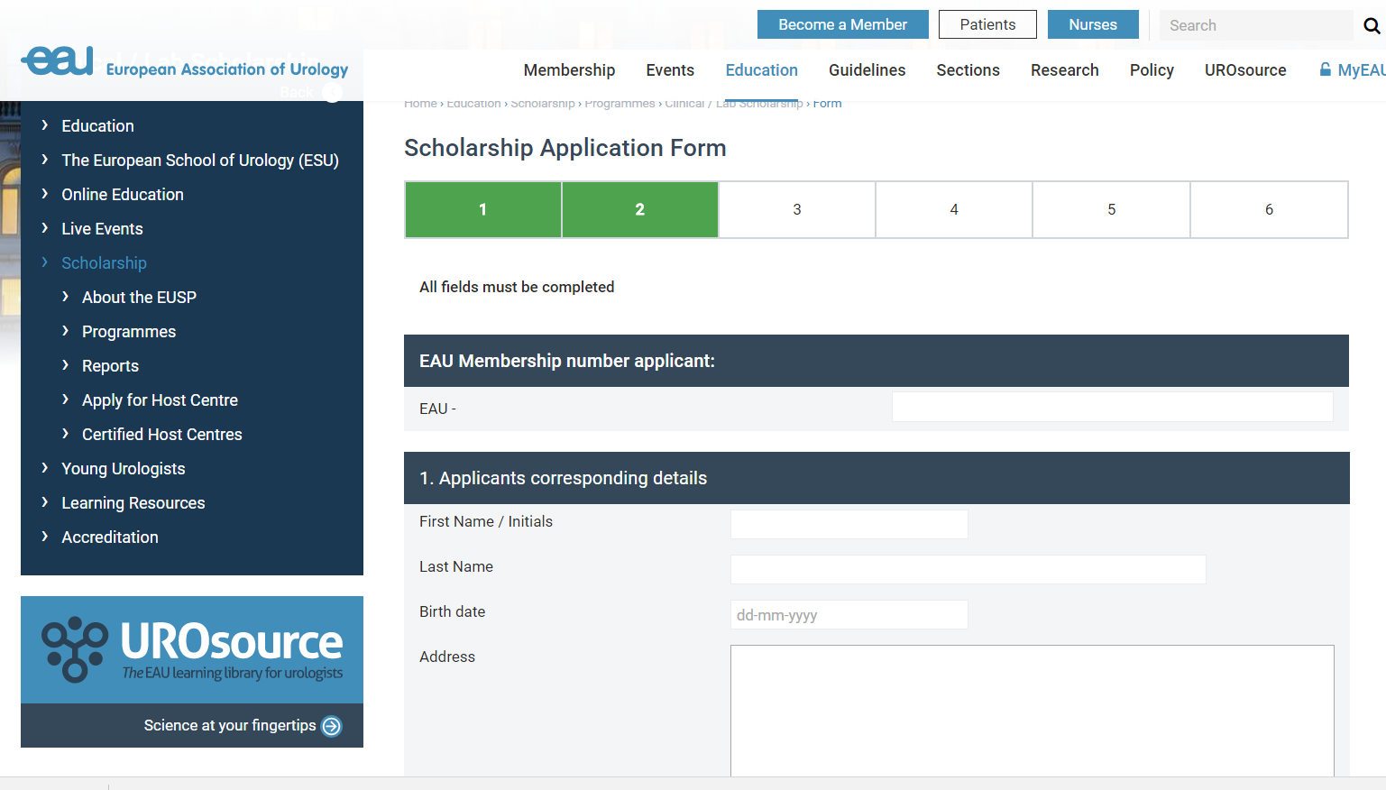
ONLINE BAŞVURU FORMUNUN DOLDURULMASI
Eksiksiz doldurulmalı
Orijinal belgeler de posta yoluyla gönderilmeli!

Slide 39
VİZE İŞLEMLERİ
Her ülkenin kendi eğitim vizesi var (ABD-J1 vs)
Her vizenin avantajarı-dezavantajları var
Vize işlemleri gideceğiniz merkezden gelen evraklar ile başlar

Slide 40
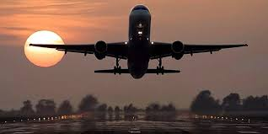
KABUL VE YURTDIŞINA GİDİŞ

Slide 41
TEŞEKKÜRLER drhcdemirel@gmail.com 532 504 7035

